Slide 1
第4章
顺序控制与数字程序控制

Slide 2
顺序控制与数字程序控制
4.1 顺序控制
4.2 数字程序控制
  4.2.1 逐点比较插补法
  4.2.2 数字积分器插补法

Slide 3
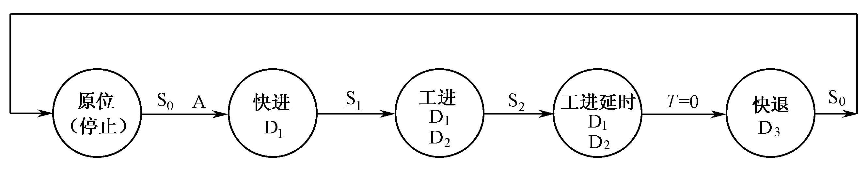
4.1 顺序控制
    顺序控制就是以预先规定好的时间或条件为依据，按预先规定好的动作次序顺序地完成工作的自动控制。
1．钻孔动力头的顺序控制
    在一个循环的加工过程中，钻孔动力头经历快进、工进、工进延时、快退和停止5个工作状态，各个工作状态的顺序转换根据现场输入信号（按钮、行程开关、定时器的状态）而定。
图4-1 钻孔动力头顺序加工的各个工作状态

Slide 4
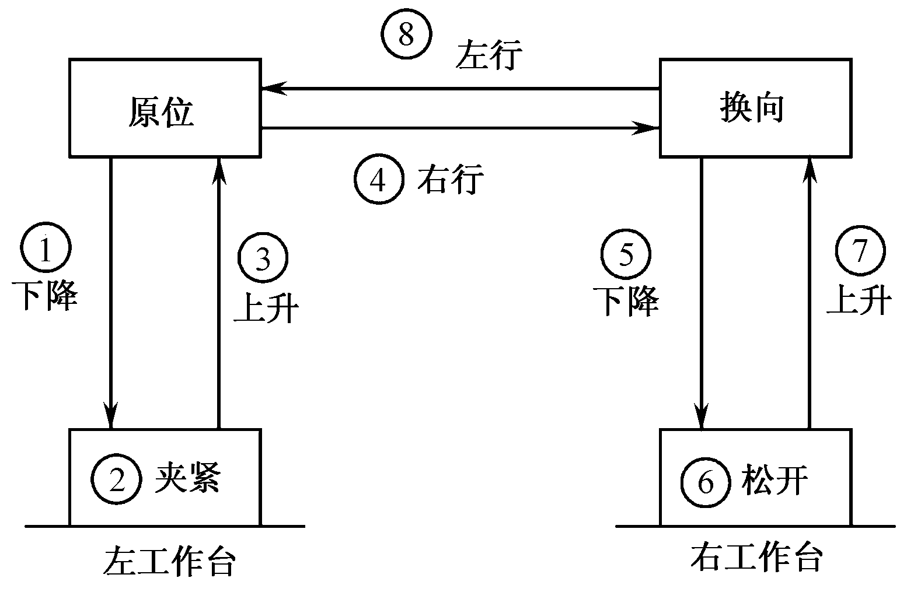
4.1 顺序控制
2．搬运机械手的顺序控制
图4-2 搬运机械手的工艺流程图

Slide 5
输入：S1下行程开关
S2上行程开关
S3右行程开关
S4左行程开关
输出：D1下降电磁阀
D2夹紧电磁阀
D3上升电磁阀
D4右移电磁阀
D5左移电磁阀

Slide 6
工作步骤
1、启动--》D1通电下降--》S1受压--》D1断电
2、D2通电夹紧--》延时
3、D3通电上升--》S2受压--》D3断电
4、D4通电右移--》S3受压--》D4断电
5、D1通电下降--》S1受压--》D1断电
6、D2断电松开，放下工件--》延时
7、D3通电上升--》S2受压--》D3断电
8、D5通电左移--》S4受压--》D5断电

Slide 7
4.1 顺序控制
    顺序控制系统的组成结构及特点如下
  ①顺序控制系统的输入和输出信号都是两个状态的开关信号。
  ② 顺序控制系统必须有系统控制器，它是系统的核心部分。
  ③顺序控制系统需要增加检测机构。
    一个典型的顺序控制系统由系统控制器、开关量输入接口电路、开关量输出接口电路、执行机构、控制对象、检测机构、显示与报警电路7部分组成，其结构框图如图4-3所示。

Slide 8
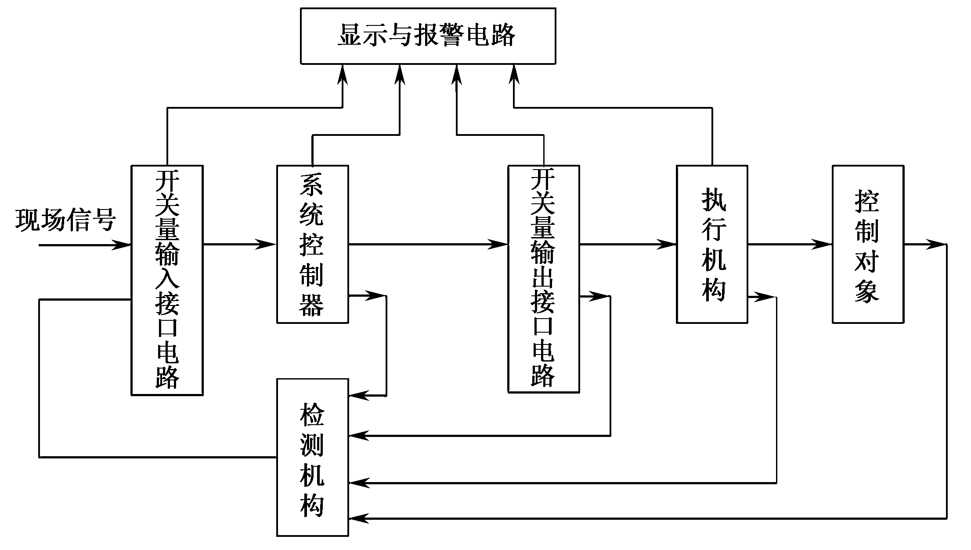
4.1 顺序控制
图4-3 顺序控制系统组成结构框图

Slide 9
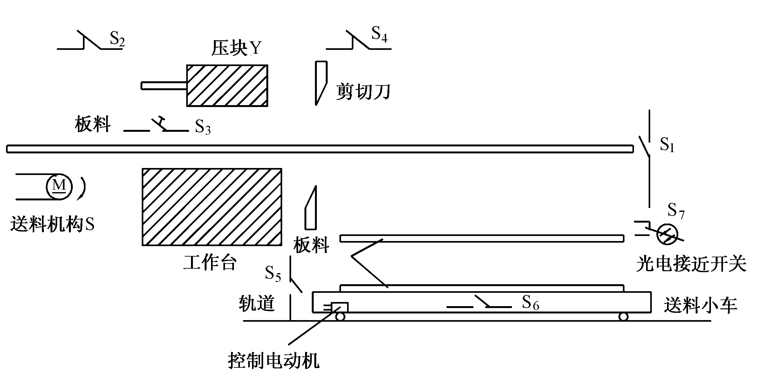
4.1 顺序控制
3．顺序应用控制举例
  1）自动剪板机的工作原理
图4-4 自动剪板机工作原理图

Slide 10
控制过程：
读入S6状态，判断是否空载
启动装料小车→S5闭合，停下
启动送料机构（SSR1通电）→S1闭合--》断开SSR1
SSR2通电，压块下压--》压块上限位开关S2闭合
压块下压到位S3闭合--》SSR3通电，剪切刀下落
剪切刀上限位开关S4闭合→下落过程S7光电开关输出一个脉冲，作为板块计数
压块SSR2断电--》S3断开--》上移到位S2断开,剪切刀SSR3断电--》上移到位S4断开
判断小车的板材数量，不满重复启动送料机构；装满小车后启动小车右行送货

Slide 11
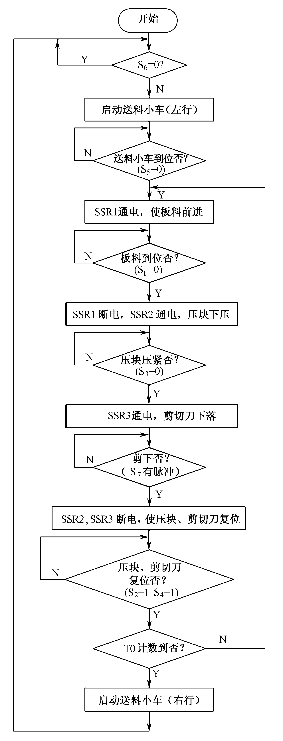
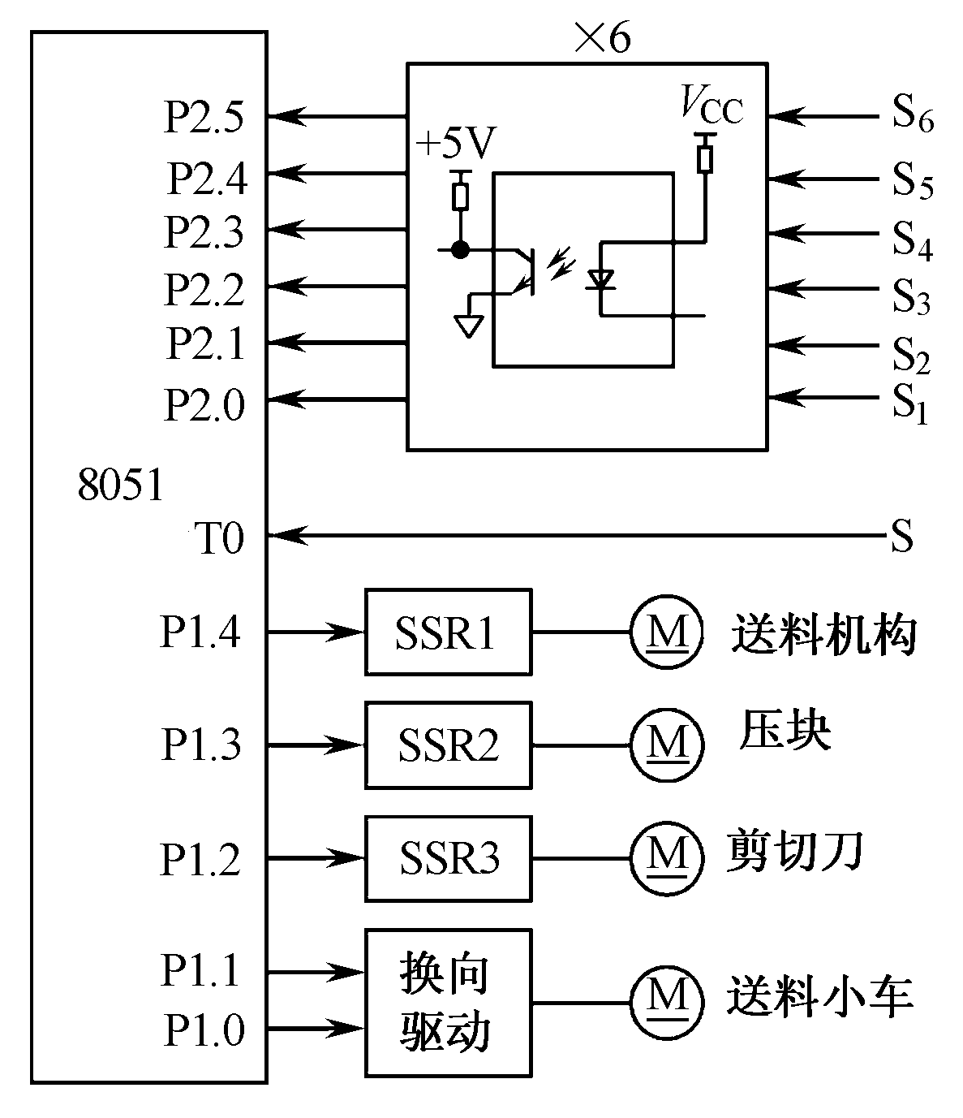
4.1 顺序控制
  2）自动剪板机的控制实现
图4-5 自动剪板机控制电路原理框图
图4-6 自动剪板机控制系统程序流程图

Slide 12
4.1 顺序控制
图4-6 自动剪板机控制系统程序流程图

Slide 13
4.2 数字程序控制
    数字程序控制就是计算机根据输入的指令和数据，控制生产机械（如各种机床）按规定的工作顺序、运动轨迹、运动距离和运动速度等规律自动地完成工作的自动控制。
    数字程序控制系统一般由输入装置、输出装置、控制器和插补器4部分组成。
    插补器（函数发生器）：控制刀具按给定的图形运动
    分为直线、圆弧、二次曲线插补器等
4.2.1 逐点比较插补法
    逐点比较插补法，就是它每走一步都要和给定轨迹上的坐标值进行一次比较
    逐点比较法所形成的加工轨迹是阶梯折线

Slide 14

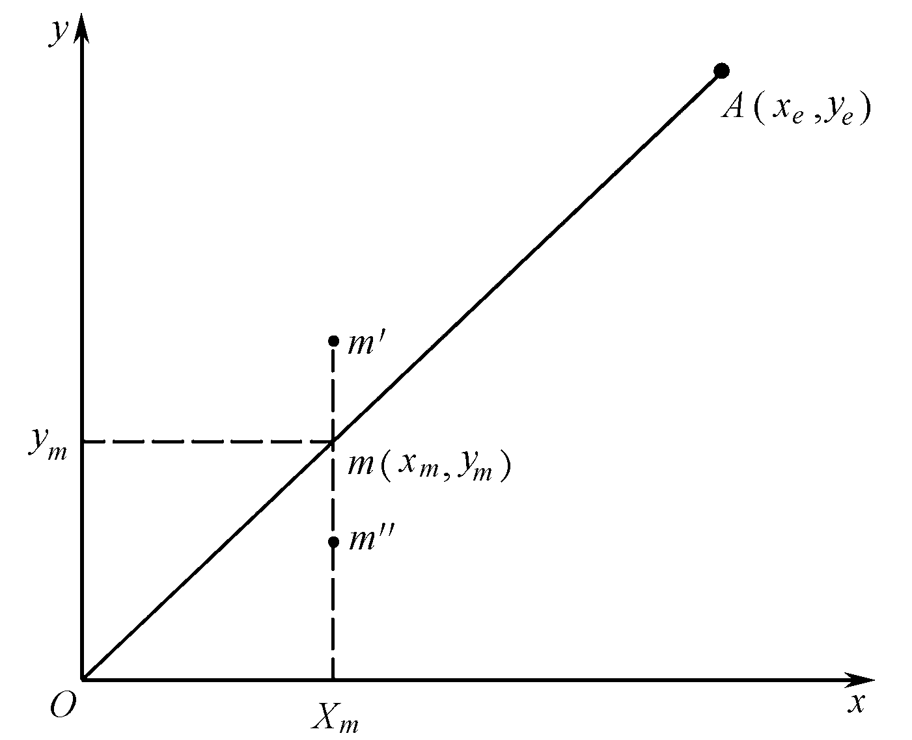

4.2 数字程序控制
  1．逐点比较法直线插补
      用于平面加工各种边界为直线的工件或者在平面上绘制直线段。
    1）直线插补计算原理
      1）确定偏差计算公式
      直线插补的偏差判别计
      算公式如下：
若F_{m} =0，表明m点在OA直线上；
若F_{m} ＞0，表明m点在OA直线上方；
若F_{m} ＜0，表明m点在OA直线下方。
图4-7 第一象限直线

Slide 15

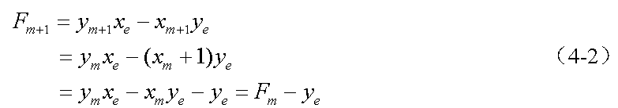
4.2 数字程序控制
    当F_{m}≥0时，表明m点在OA上或者在OA的上方，应沿+x方向进给一步，则走一步后新的坐标值为
    该点的偏差为

Slide 16

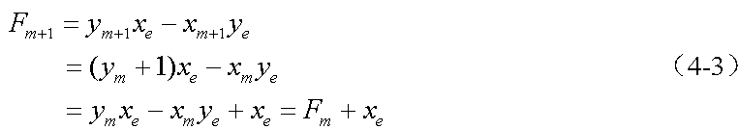
4.2 数字程序控制
    若F_{m} ＜0时，表明m点在OA的下方，应沿+y方向进给一步，走一步后新的坐标值为
    该点的偏差为
    式（4-2）和式（4-3）是简化后的偏差计算公式，省去了乘法运算，因而使直线插补算法更加简单。

Slide 17
4.2 数字程序控制
    （2）确定终点判断方法
    第一种:加工前,x和y计数器分别存放终点坐标(x_{e}和y_{e)}
    当进给时减一,直到x和y计数器分别为0.
    第二种:设置一个终点计数器E,加工前存入x和y的总
    计数步,当进给时减一,若E-1=0,到达终点.
    （3）插补计算的步骤
      每走一步，都要进行以下4个步骤
      ① 偏差判别
      ② 坐标进给
      ③ 偏差计算
      ④ 终点判断
  2）直线插补计算举例

Slide 18
4.2 数字程序控制
表4-1 直线插补计算过程
步 数 | 偏差判别 | 坐标进给 | 偏差计算 | 终点判断
起点 |  |  | F₀ = 0 | E = 10
1 | F₀ = 0 | +x | F₁ = F₀−y_{e} = 0−4 = −4 | E = 10−1=9
2 | F₀ < 0 | +y | F₂ = F₁ + x_{e} = −4 + 6 = 2 | E = 9−1=8
3 | F₀ > 0 | +x | F₃ = F₂ − y_{e} = −2 | E = 7
4 | F₀ < 0 | +y | F₄ = F₃ + x_{e} = 4 | E = 6
5 | F₀ > 0 | +x | F₅ = F₄ − y_{e} = 0 | E = 5
6 | F₀ = 0 | +x | F₆ = F₅ − y_{e} = −4 | E = 4
7 | F₀ < 0 | +y | F₇ = F₆ + x_{e} = 2 | E = 3
8 | F₀ > 0 | +x | F₈ = F₇ − y_{e} = −2 | E = 2
9 | F₀ < 0 | +y | F₉ = F₈ + x_{e} = 4 | E = 1
10 | F₀ > 0 | +x | F₁₀ = F₉ − y_{e} = 0 | E = 0

Slide 19
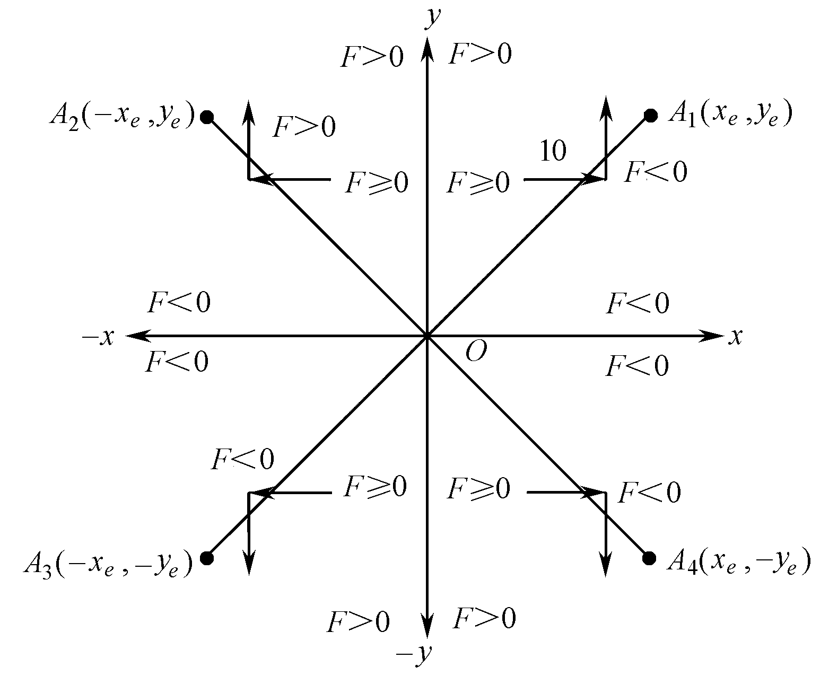
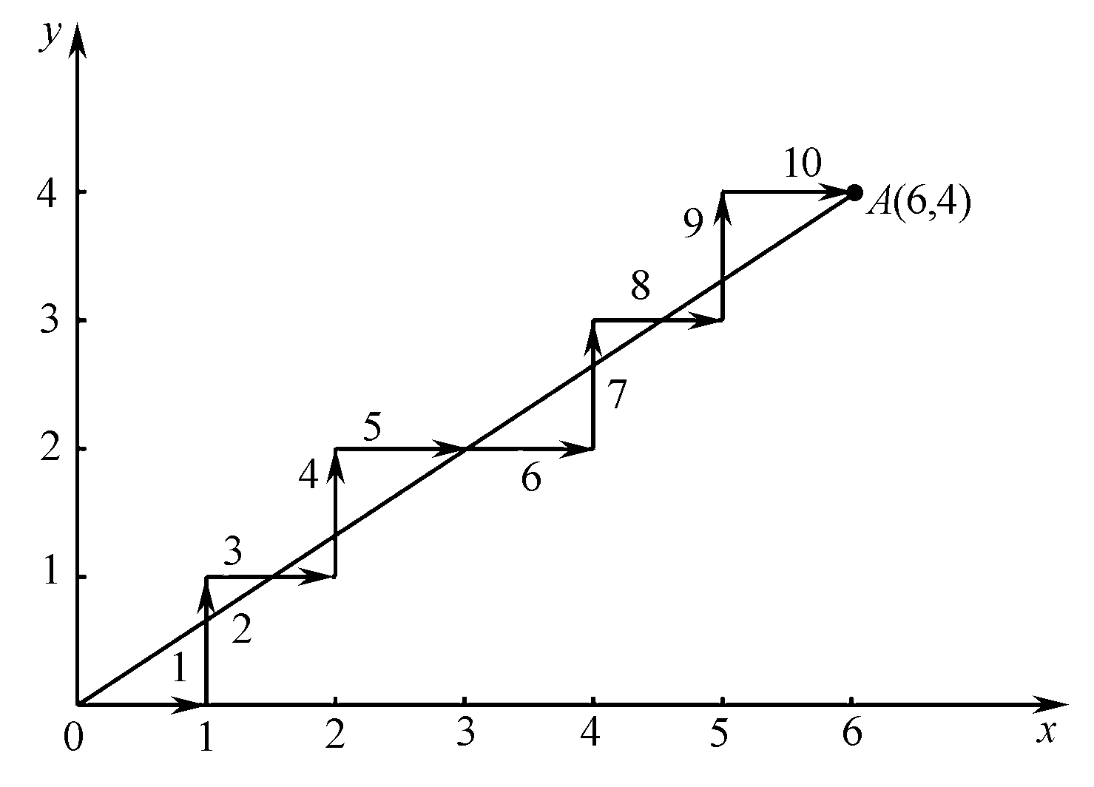
4.2 数字程序控制
  3）4个象限直线插补计算公式
图4-8 直线插补走步轨迹图 图4-9 4个象限直线插补的偏差符号和进给方向

Slide 20
4.2 数字程序控制
  4）直线插补计算的编程实现
    下面以插补第一象限直线为例，介绍实现插补器的程序流程图及程序设计。
表4-2 4个象限直线的偏差计算公式及进给方向表
F≥0 |  |  | F＜0
直线坐标象限 | 进给方向 | 偏差计算 | 直线坐标象限 | 进给方向 | 偏差计算
L₁、L₄ | +x | F_{m+1}=F_{m}−y_{e} | L₁、L₂ | +y | F_{m+1}=F_{m}+x_{e}
L₂、L₃ | −x |  | L₃、L₄ | −y

Slide 21
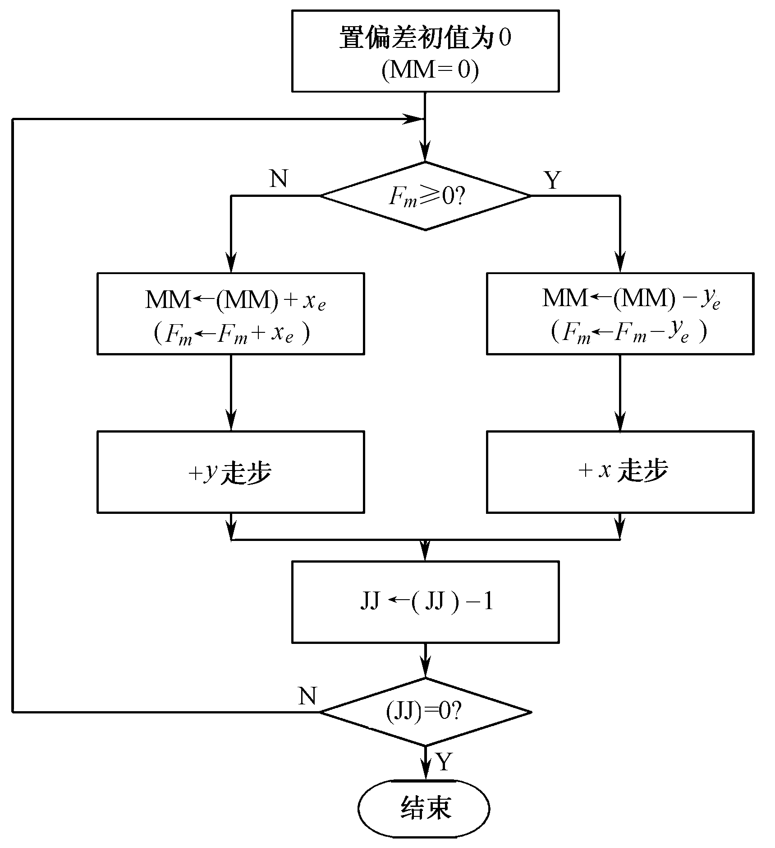
4.2 数字程序控制
图4-10 第一象限直线插补计算程序流程图

Slide 22
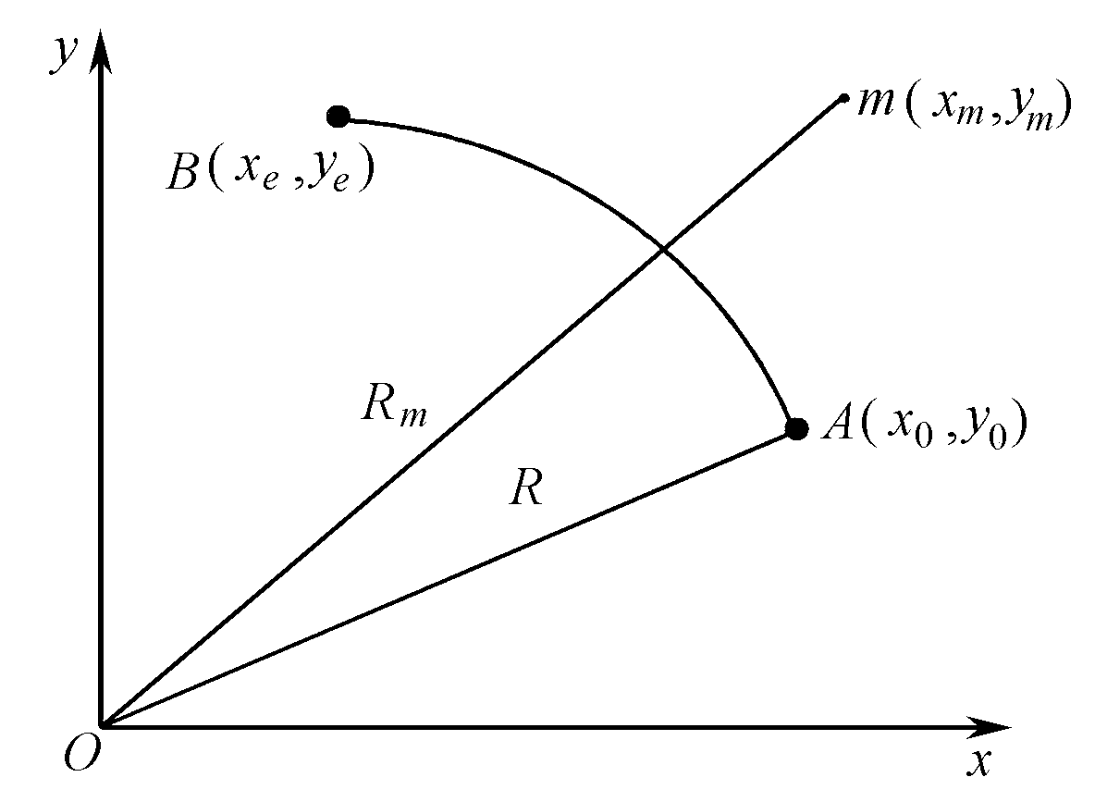
4.2 数字程序控制
2．逐点比较法圆弧插补
  1）圆弧插补计算原理
    （1）偏差计算公式
    定义圆弧插补的偏差判别
    计算公式如下：
图4-11 第一象限逆圆弧

Slide 23


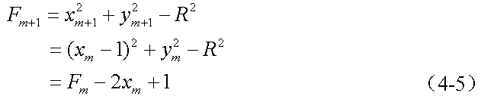
4.2 数字程序控制
    下面推导简化的偏差计算递推公式：
    设当前加工点正处于m（x_{m}, y_{m}）点，其偏差判别式为
    若F_{m} ≥0，应沿−x轴向进给一步，到m+1点，其坐标值为：
    新加工点的偏差为:

Slide 24

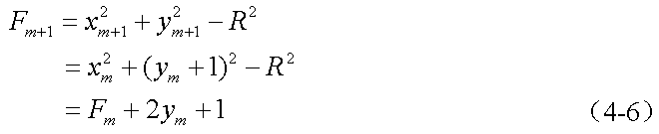
4.2 数字程序控制
    若F_{m}＜0，应沿+y轴向进给一步，到m+1点，其坐标值为：
    新加工点的偏差为
    新加工点的偏差总可以根据前一点的偏差数据计算出来。

Slide 25
4.2 数字程序控制
    （2）终点判断方法
      x、y轴走步步数的总和E存入一个计数器。每走一步，从E中减1。当E=0时，说明已经到达终点。
    （3）插补计算过程
      分偏差判别、坐标进给、偏差计算和终点判断4个节拍。计算公式为式（4-5）和式（4-6），而且还要进行加工点瞬时坐标（动点坐标）值的计算。
  2）圆弧插补计算举例
    设加工第一象限逆圆弧AB，已知起点A的坐标为 x₀ = 4，y₀ = 0，终点B的坐标为x_{e} = 0，y_{e} = 4。试进行插补计算并做出走步轨迹图。

Slide 26
4.2 数字程序控制
表4-3 圆弧插补计算过程
步序 | 偏差判别 | 方向 | 偏差及坐标计算 |  | 终点判断
 |  |  | 偏差计算 | 坐标计算
起点 |  |  | F₀ = 0 | x₀ = 4 ， y₀ = 0 | E = 4 + 4 = 8
1 | F₀ = 0 | −x | F₁ = F₀-2 x₀ + 1 = 0–2×4 + 1 = −7 | x₁ = 4 − 1 = 3 y₁ = 0 | E = 8 − 1 = 7
2 | F₁<0 | +y | F₂ = F₁ + 2 y₁ + 1 =−7 + 2×0 + 1 = −6 | x₂=3 y₂ = y₁ + 1 = 1 | E = 7 − 1 = 6
3 | F₂ < 0 | +y | F₃ = F₂ + 2 y₂ + 1 = −6 + 2×1 + 1 = −3 | x₃=3 y₃ = y₂ + 1 = 2 | E = 6 − 1 = 5
4 | F₃ < 0 | +y | F₄ = F₃ + 2 y₃ + 1 = 2 | x₄ = 3 y₄ = 3 | E = 5 − 1 = 4
5 | F₄ > 0 | −x | F₅ = F₄ −2 x₄ + 1 = −3 | x₅ = 2 y₅ = 3 | E = 4 − 1 = 3
6 | F₅ < 0 | +y | F₆ = F₅ + 2 y₅ + 1 = 4 | x₆ = 2 y₆ = 4 | E = 3 − 1 = 2
7 | F₆ > 0 | −x | F₇ = F₆ −2 x₆ + 1 = 1 | x₇ = 1 y₇ = 4 | E = 2 − 1 = 1
8 | F₇ > 0 | −x | F₈ = F₇ −2 x₇ + 1 = 0 | x₈ = 0 y₈ = 4 | E = 1 − 1 = 0

Slide 27
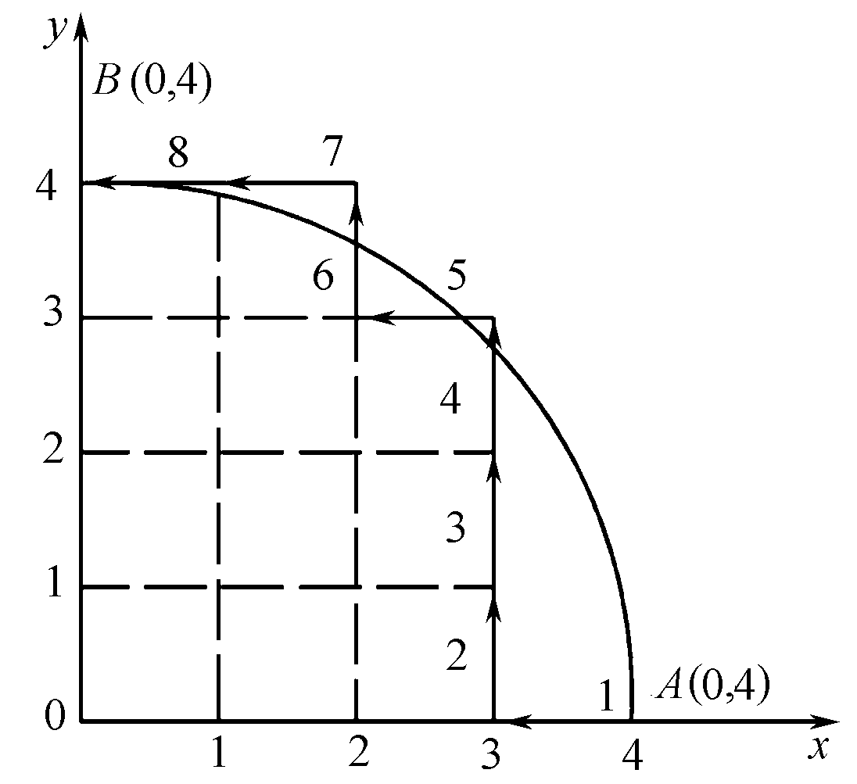
4.2 数字程序控制
    3）4个象限的圆弧插补
      （1）第一象限顺圆弧的插补计算
      设加工点现处于m（x_{m}, y_{m}）点。
      在第一象限顺圆弧插补，若偏差
      F_{m}≥0，则沿−y轴方向进给一步，
      到m+1点，新加工点坐标将为
      （x_{m}, y_{m}−1），可求出新的偏差为
      若偏差F_{m}＜0，则沿+x轴方向进给一步，到m+1点，新加工点坐标将为（x_{m} +1, y_{m}），同样，可求出新的偏差为
图4-12 圆弧插补走步轨迹图

Slide 28
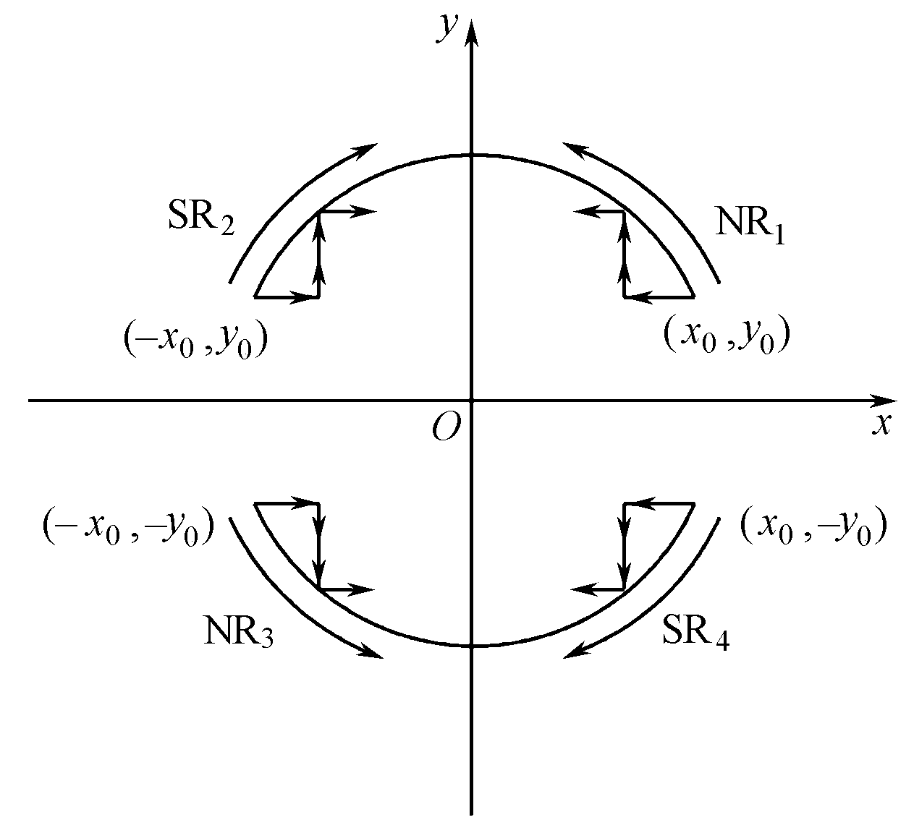
4.2 数字程序控制
      （2）4个象限的圆弧插补
      在下面叙述过程中，分别以符号SR₁、SR₂、SR₃、SR₄表示第一象限至第四象限的顺圆弧，以符号NR₁、NR₂、NR₃、NR₄表示第一象限至第四象限的逆圆弧。
图4-13 4个象限圆弧插补的对称关系

Slide 29
4.2 数字程序控制
    4）圆弧插补计算的程序实现
表4-4 8种圆弧插补时的偏差计算公式和坐标进给方向
偏差符号F_{m}≥0 |  |  |  | 偏差符号F_{m}＜0
圆弧坐标及方向 | 进给方向 | 偏差计算 | 坐标计算 | 圆弧坐标及方向 | 进给方向 | 偏差计算 | 坐标计算
SR₁、NR₂ | −y | F_{m+1} = F_{m} − 2y_{m} + 1 | x_{m−1} = x_{m} y_{m−1} = y_{m} − 1 | SR₁、NR₄ | +x | F_{m+1} = F_{m} + 2x_{m} + 1 | x_{m−1} = x_{m} +1 y_{m−1} = y_{m}
SR₃、NR₄ | +y |  |  | SR₃、NR₂ | −x
NR₁、SR₄ | −x | F_{m+1} = F_{m}− 2x_{m} + 1 | x_{m−1} = x_{m}−1 y_{m−1} = y_{m} | NR₁、SR₂ | +y | F_{m− 1}= _{Fm} + 2_{ym} + 1 | x_{m−1} = x_{m} y_{m−1} = y_{m} +1
NR₃、SR₂ | +x |  |  | NR₃、SR₄ | −y

Slide 30
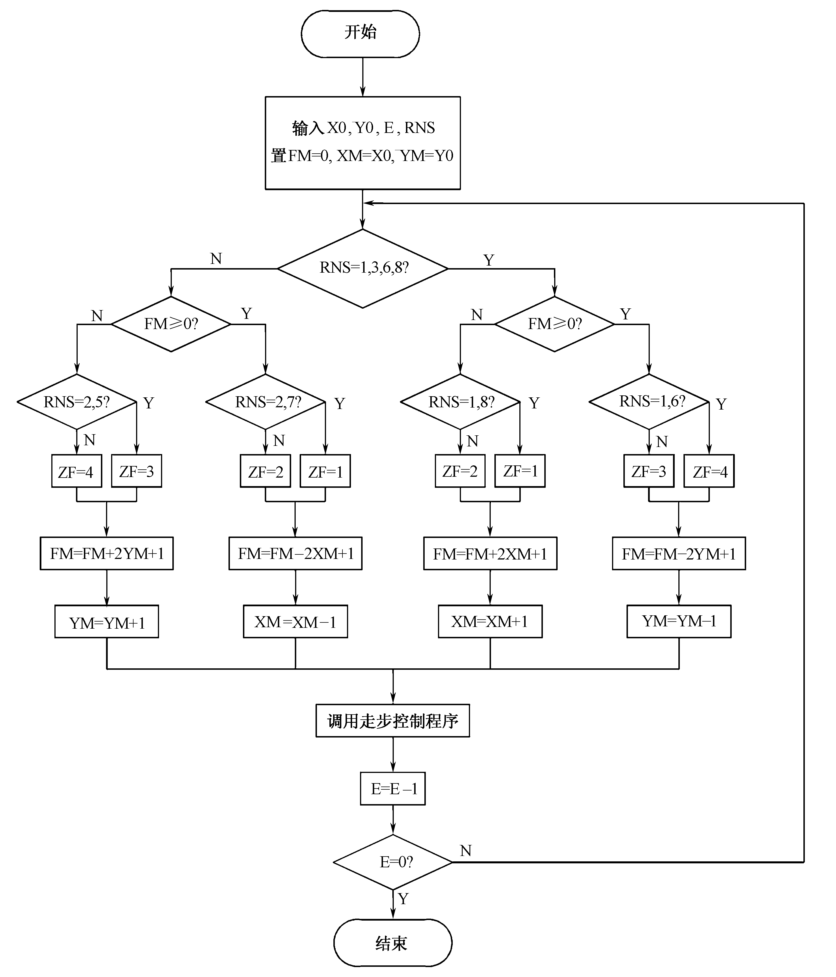
4.2 数字程序控制
图4-14 各象限圆弧插补计算程序流程图

Slide 31
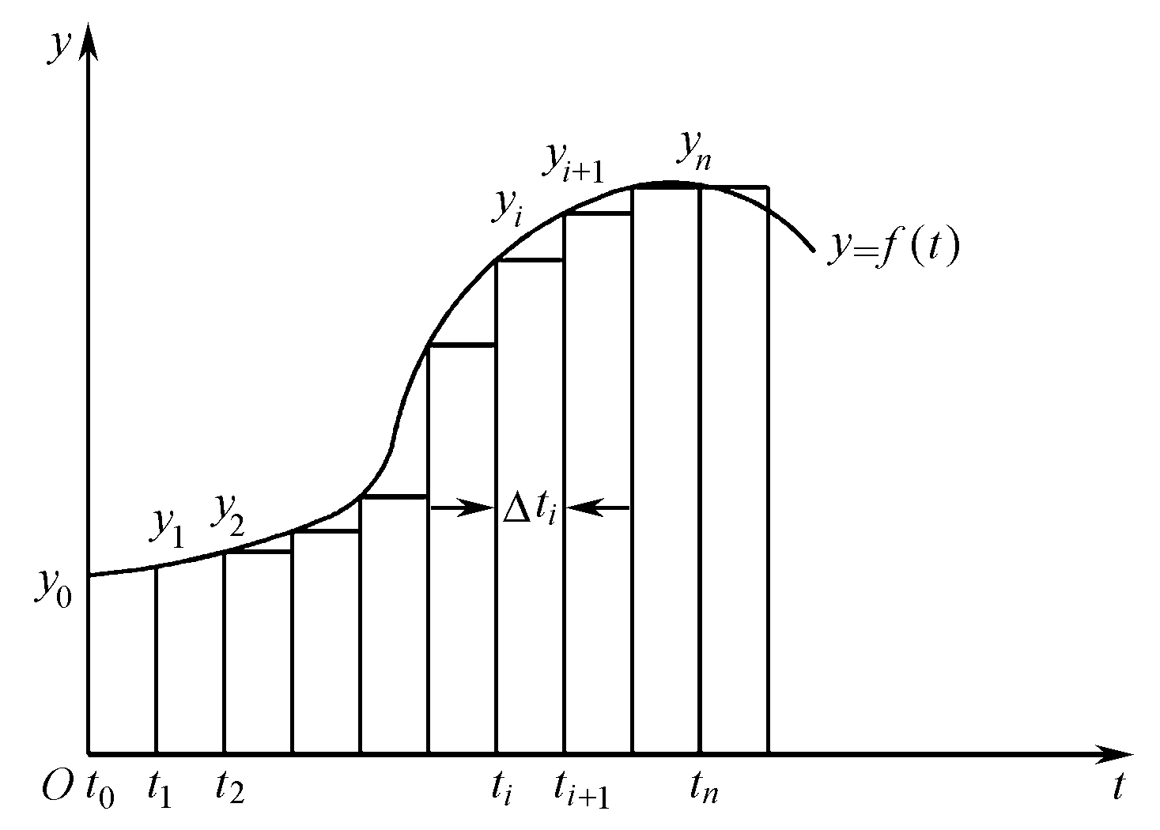


4.2 数字程序控制
4.2.2 数字积分器插补法
  1．数字积分器的工作原理
    求出曲线下面t₀～t_{n}区间的面
    积，一般应用如下的积分公式
    若将Δt_{i} 取得足够小，曲线下面的面积可以近似地看成是许多小长方形面积之和，即
图4-15 函数y=f（t）曲线

Slide 32
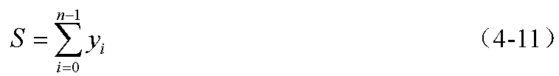
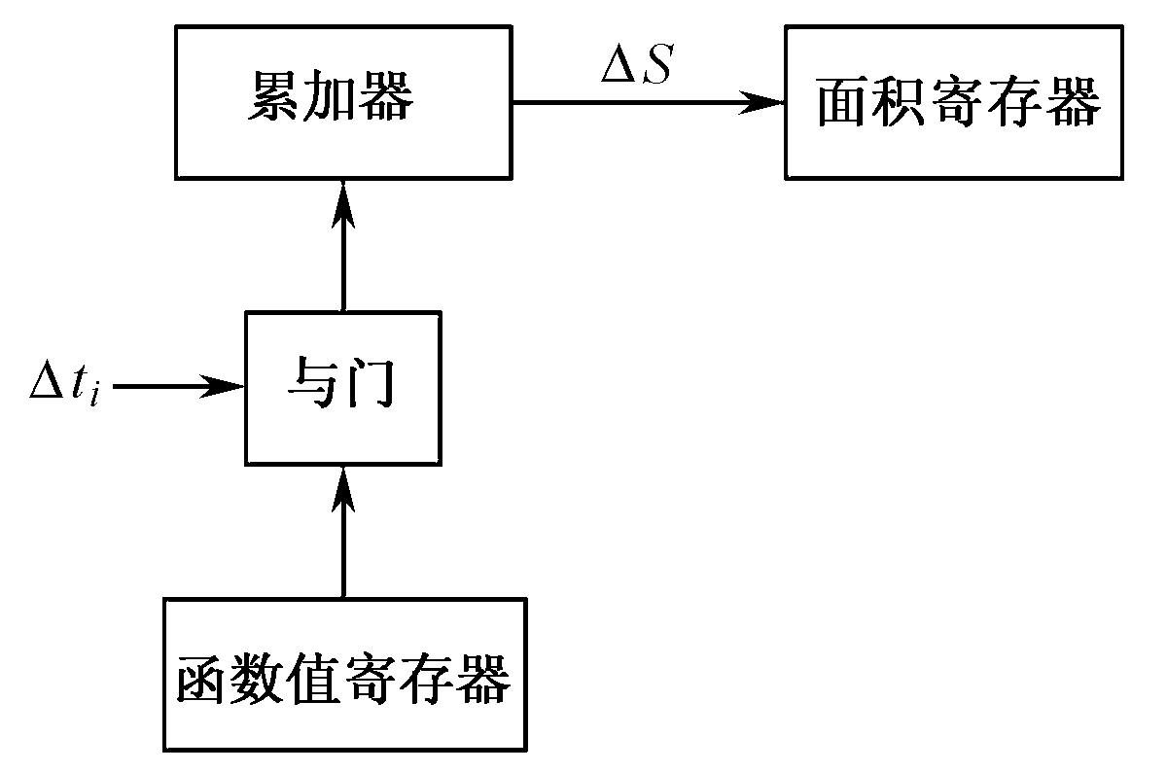
4.2 数字程序控制
    如果将Δt_{i} 取为一个单位时间（如等于一个脉冲周期的时间），则有
图4-16 数字积分器框图

Slide 33
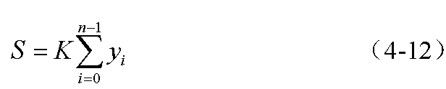

4.2 数字程序控制
    积分器实际上是完成下述运算
    式中， ，N为寄存器的位数。
    用这种积分器求一个函数的积分值，得到的是其近似值，积分值误差来自以下两个方面：
      ①各矩形面积之和与曲线所包的实际面积是有差别的。
      ②累加器内还可能有余数存在，即小于单位面积的余数被丢掉了。

Slide 34

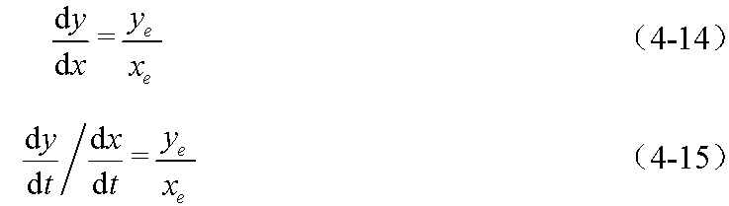
4.2 数字程序控制
  2．数字积分器法直线插补
    1）直线插补原理
      设在x、y平面中有一直线OA，其起点为坐标原点O，终点A的坐标为（x_{e}, y_{e}），则该直线的方程可以写为
      对x求微分得

Slide 35
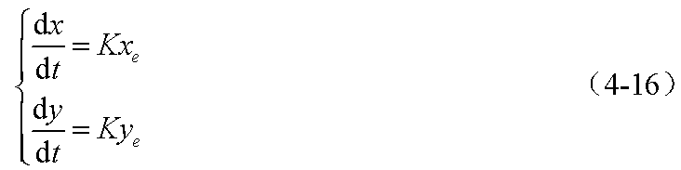
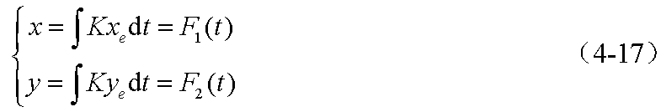
4.2 数字程序控制
      根据式（4-15），将x、y化为对时间t 的参量方程有
      式中，K为比例系数。
      由式（4-16）可得x、y对t 的参量方程式为
      数字积分器法是求式（4-17）在0～A区间的定积分。

Slide 36
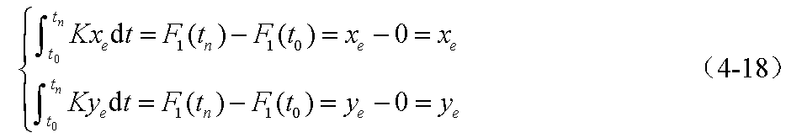
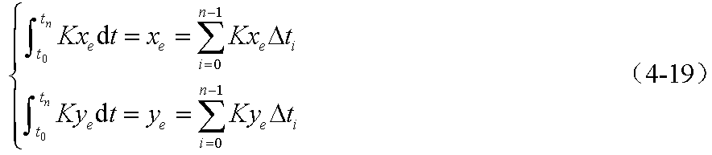
4.2 数字程序控制
      由于积分是从坐标原点开始的，故此坐标增量实际上就是终点坐标，即
      若将上述积分式用累加求和式来表示，则有

Slide 37
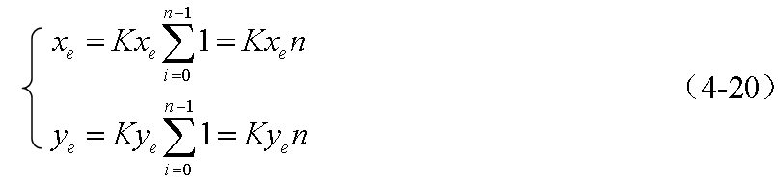


4.2 数字程序控制
      取Δt = 1，则式（4-19）可写成
      比例系数K和累加次数n之间有如下的关系
      K的数值与累加器的容量有关，它的值应为
      式中，N为累加器的位数。故累加次数n=2^{N}
      上述关系表明，若累加器的位数为N，则整个插补过程要进行2^{N}次累加才能到达直线的终点。

Slide 38
4.2 数字程序控制
    用数字积分器构成平面直线插补器的特点如下：
      ① 需要用两套数字积分器构成平面直线插补器。
      ② 每个累加器对被积函数累加2^{N}次后，其溢出脉冲的总数等于终点坐标值。
      ③ 累加器中溢出脉冲的快慢与被积函数大小成正比，而与寄存器位数（N）的2^{N}成反比。
      ④ 如果把符号与数字分开，取数据的绝对值作为被积函数，而符号作为进给方向控制信号处理，便可对所有不同象限的直线进行插补。

Slide 39
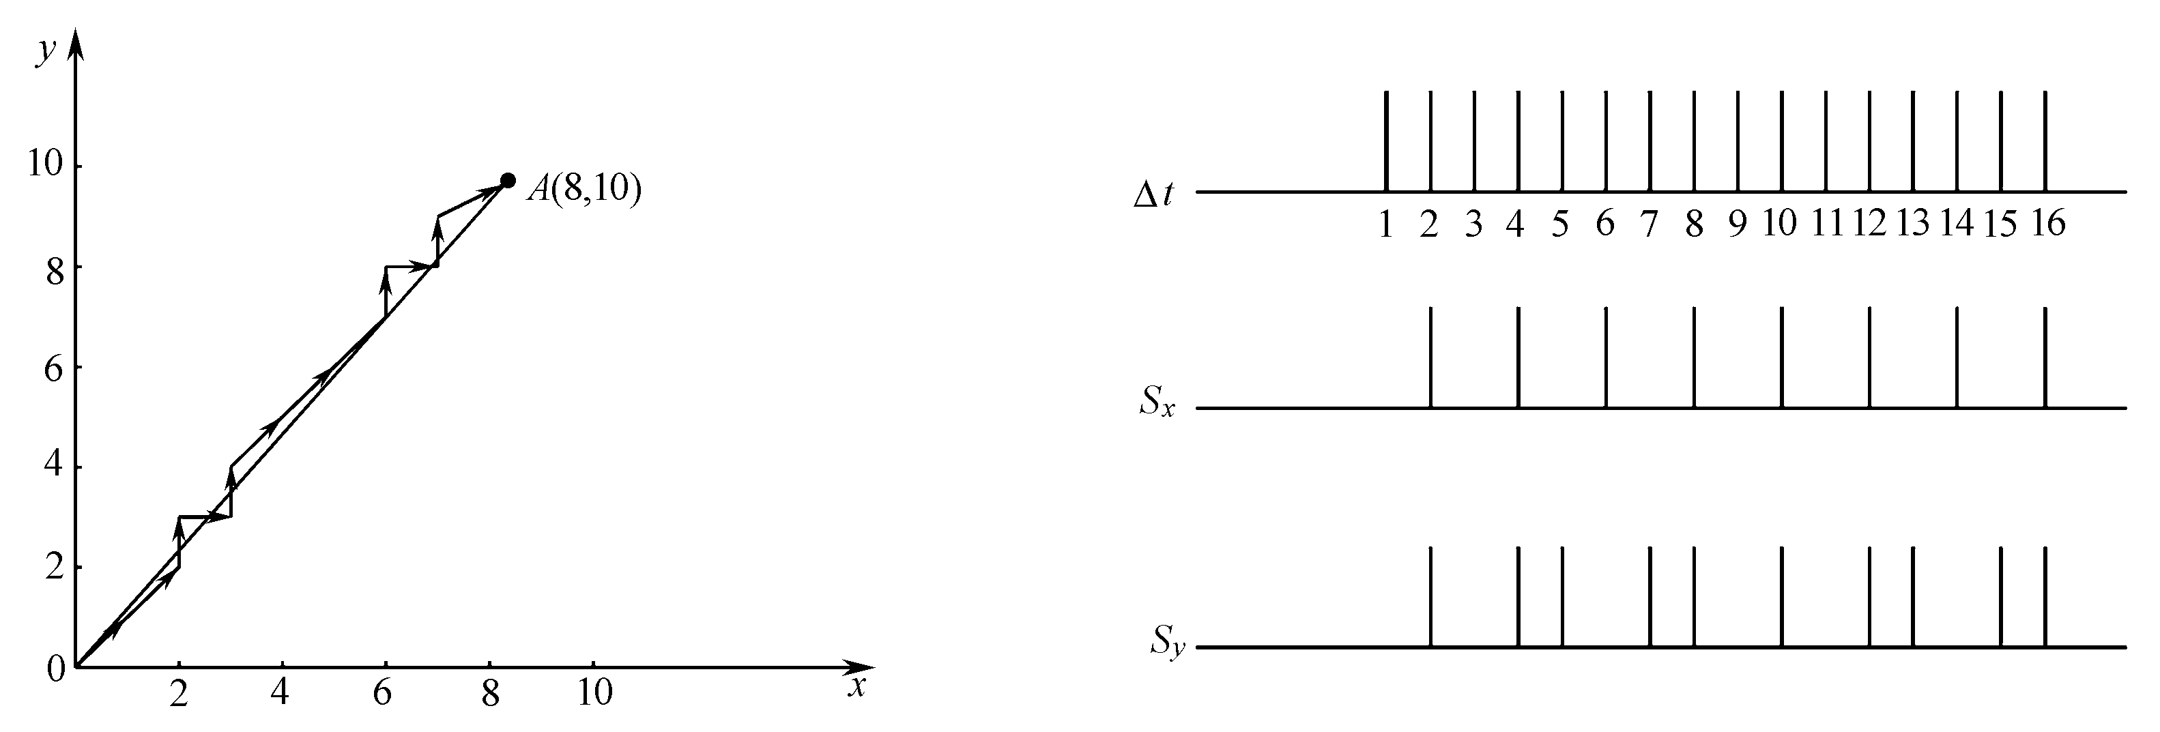
4.2 数字程序控制
    2）数字积分器法直线插补计算举例
      设要加工一条直线OA，起点O为坐标原点，终点A的坐标为x_{e}=8，y_{e}=10，累加器和寄存器的位数都为4位（N=4），其最大容量为2⁴ =16。根据数字积分器法进行插补计算
图4-17 数字积分器法直线插补脉冲分配及走步轨迹

Slide 40
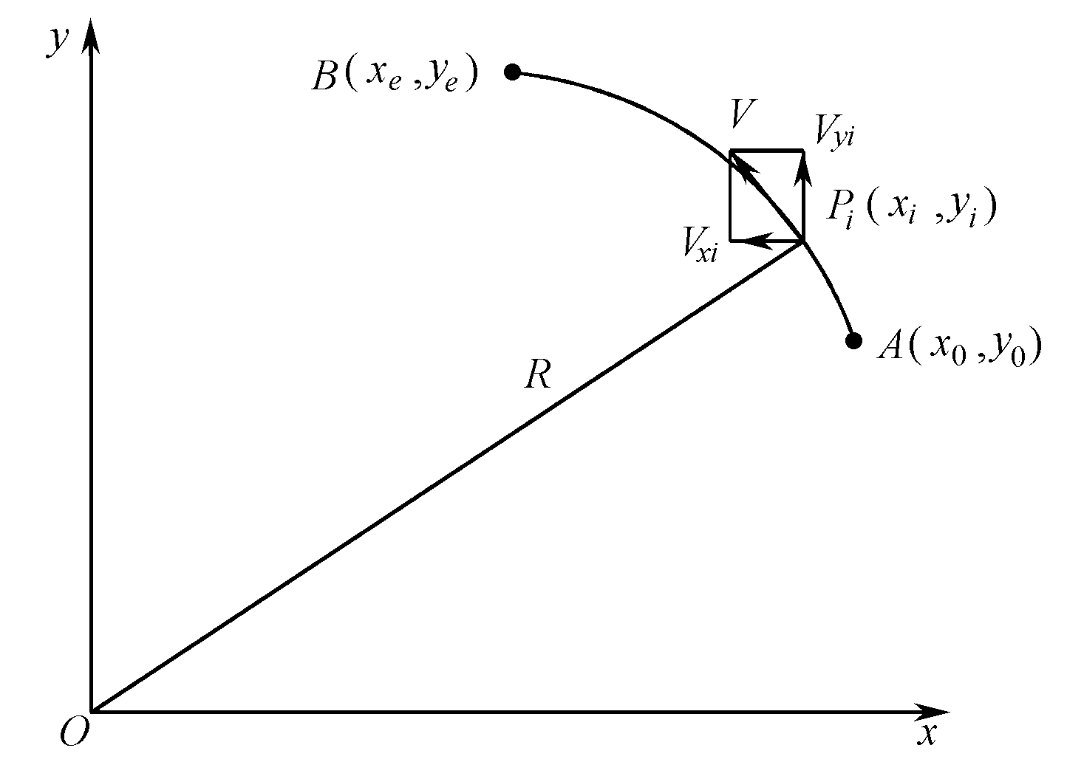

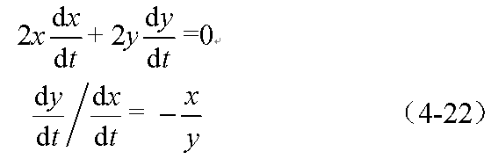
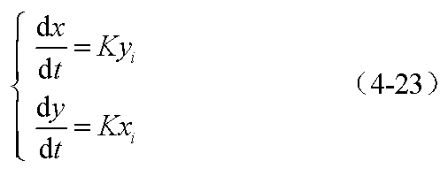
4.2 数字程序控制
3．数字积分器法圆弧插补
    1）数字积分器法圆弧插补原理
      圆的方程式为
      对式（4-21）两边求导得
      将式（4-22）写成参变量方程式，式中，K为比例系数。
图4-19 第一象限逆圆弧
因此有

Slide 41
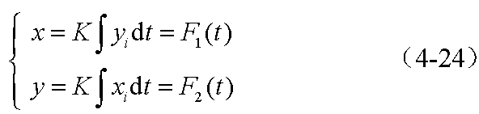
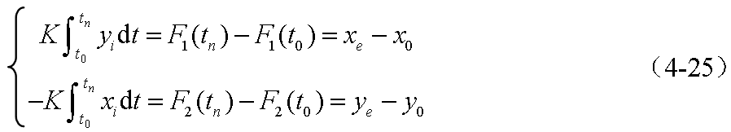
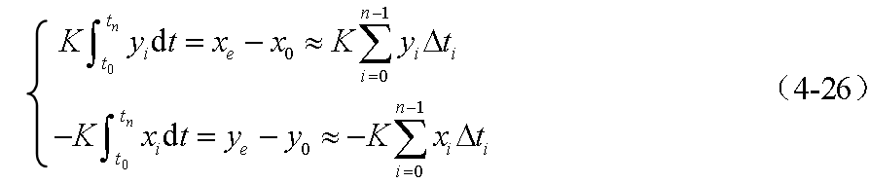
4.2 数字程序控制
      对式（4-23）求积分得
      求式（4-24）在A～B 区间的定积分，其积分值应等于由A到B的坐标增量，即
      将上述积分用累加代替来进行近似计算，则有

Slide 42
4.2 数字程序控制
      2）数字积分器法圆弧插补计算举例
      设加工第一象限逆圆弧，起点A的坐标为x₀ = 6，y₀ = 0，终点B的坐标为x_{e} = 0，y_{e}=6，累加器为3位，采用数字积分法进行圆弧插补计算
表4-6 各个象限圆弧插补坐标修正及进给方向
圆弧走向 | 顺 圆 弧 |  |  |  | 逆 圆 弧
所在象限 | 1 | 2 | 3 | 4 | 1 | 2 | 3 | 4
y_{i}修正 | 减 | 加 | 减 | 加 | 加 | 减 | 加 | 减
x_{i}修正 | 加 | 减 | 加 | 减 | 减 | 加 | 减 | 加
y轴进给方向 | −y | +y | +y | −y | +y | −y | −y | +y
x轴进给方向 | +x | +x | −x | −x | −x | −x | +x | +x

Slide 43
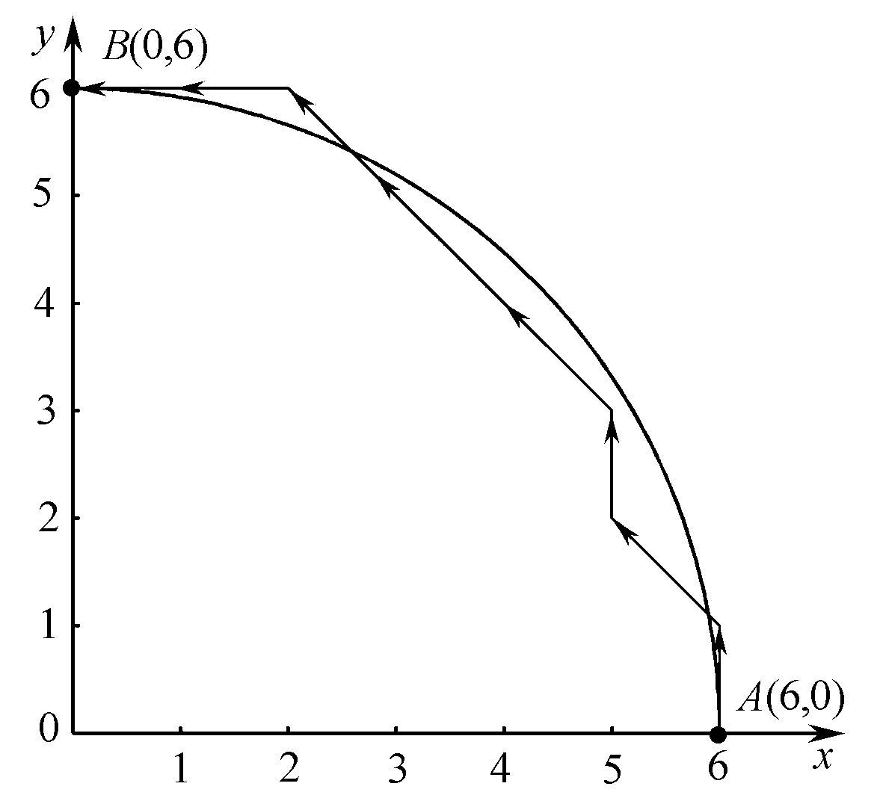
4.2 数字程序控制
图4-20 第一象限逆圆弧插补走步轨迹图

Slide 44
4.2 数字程序控制
表4-7 数字积分器法圆弧插补计算过程
 | x数字积分器 |  |  | y数字积分器
累加次数 | x函数值 寄存器 | 累加器∑x | x累加器溢 出脉冲S_{x} | y函数值 寄存器 | 累加器∑y | y累加器溢 出脉冲S_{y}
0 | 0 | 7 | 0 | 6 | 7 | 0
1 | 0 | 7 | 0 | 6 | 13−8 = 5 | 1
2 | 1 | 8−8 = 0 | 1 | 6 | 11−8 = 3 | 1
3 | 2 | 2 | 0 | 5 | 8−8 = 0 | 1
4 | 3 | 5 | 0 | 5 | 5 | 0
5 | 3 | 8−8 = 0 | 1 | 5 | 10−8 = 2 | 1
6 | 4 | 4 | 0 | 4 | 6 | 0
7 | 4 | 8−8 = 0 | 1 | 4 | 10−8 = 2 | 1
8 | 5 | 5 | 0 | 3 | 5 | 0
9 | 5 | 10−8 = 2 | 1 | 3 | 8−8 = 0 | 1
10 | 6 | 8−8 = 0 | 1 | 2 | 2 | 0
11 | 6 | 6 | 0 | 1 | 3 | 0
12 | 6 | 12−8 = 4 | 1 | 1 | 4 | 0
13 | 6 | 10−8 = 2 | 1 | 0 | 4 | 0

Slide 45
4.2 数字程序控制
    3）数字积分器法圆弧插补计算的程序实现

